Slide 1


Система тестирования надежности протоколов для смарт-контрактов на языке Solidity

Slide 2
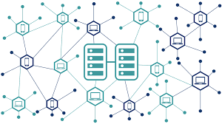
Актуальность
В настоящий момент блокчейн-сеть - уже не что-то новое и уникальное. Большинство работников в сфере IT так или иначе имеют понимание, что это такое, и многие хотели бы себя попробовать в данной сфере.
Ethereum - блокчейн, входящий сегодня в тройку самых популярных, а связанный с ним язык разработки смарт-контрактов - Solidity - обзавелся немалым количеством последователей. Существуют множество англоязычных статей в интернете по теме, различные курсы, в том числе и бесплатные.

Slide 3
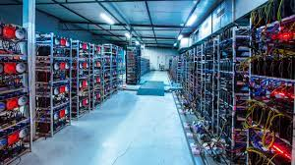
Проблема
Однако разработчик, вставший на путь самообучения, сталкивается с рядом проблем. Поговорим о нем, и о том, что его беспокоит.
Начинающие solidity-разработчики пишут код с логическими ошибками из-за того, что не знают, какие уязвимости существуют в смарт-контракте.

Slide 4
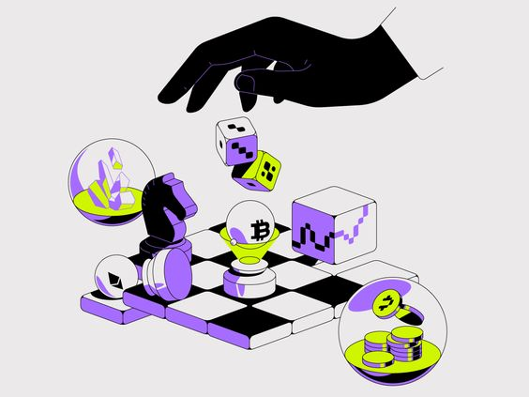
Аннотация проекта
Описание продукта:
Сайт с алгоритмом по обработке текста кода смарт-контракта на языке Solidity, направленный на поиск уязвимостей в контракте пользователя.
Ценностное предложение: С помощью нашей системы, мы акцентируем внимание на том, что пользователь еще не знает, экономим время на поиск справочной информации.

Slide 5
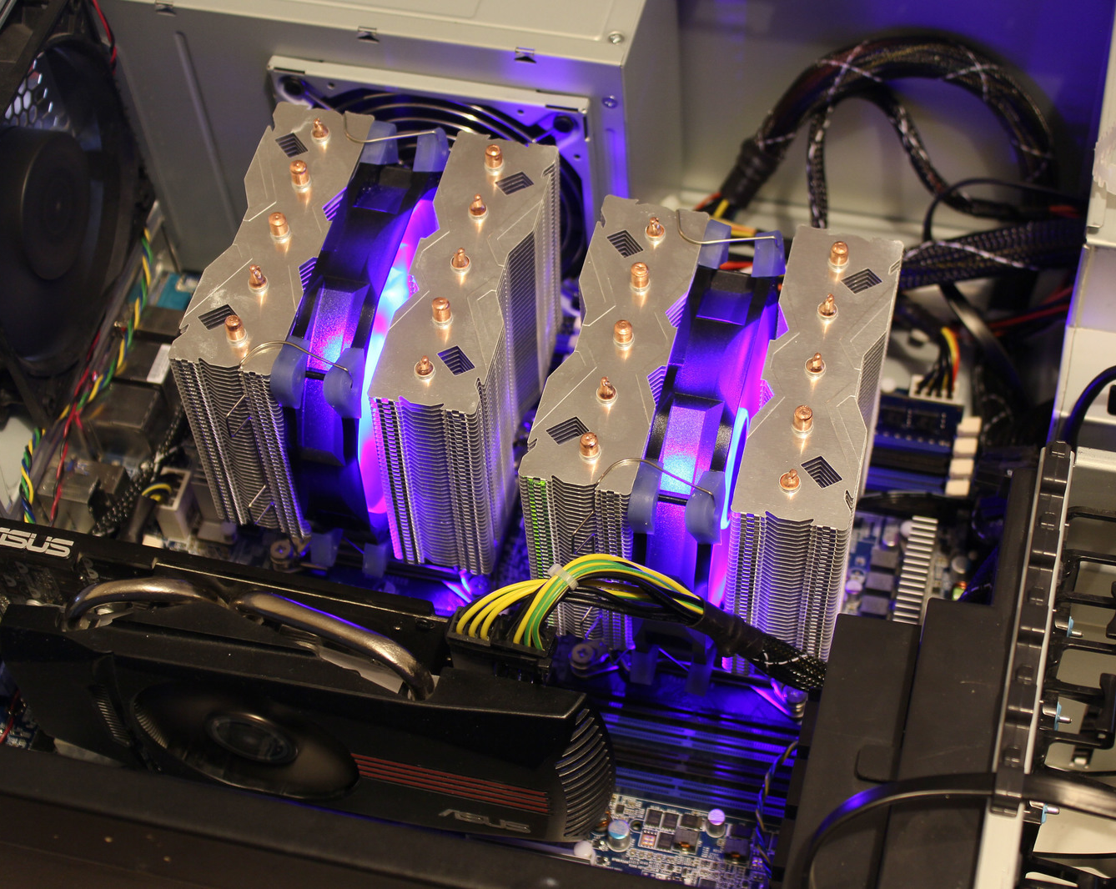
Аннотация проекта
Основные технические параметры алгоритма по обработке текста кода смарт-контракта на языке Solidity:
Автоматизированная проверка без развертывания тестового блокчейна - мы исключаем человеческий фактор при проверке и делаем ее быстрой и бесплатной для пользователя
Приятный интерфейс - новичку не нужно погружаться в тонкости работы с командной строкой и тест-системами внутри нее
Тем самым мы снижаем порог входа в набирающий популярность мир блокчейна.

Slide 6
АНАЛИЗ КОНКУРЕНТОВ
Аналогичный продукт | Краткое описание | Ссылка на сайт | Чем понравилось | Чем не понравилось | Чем ваша идея лучше
Сервис по проверке курсовых работ | Проверяет текст на орфографические, стилистические, логические ошибки и оформление |  | Удобный интерфейс, красивое и понятное оформление | Продукт на этапе тестирования | Простота решения - меньше ошибок
certik | Сервис по проверке смарт- контрактов | https://www.certik.com/products/smart-contract-audit | Привлекательный сайт, продающая подача информации, надежные эксперты(возможно) | Ручная проверка - возможны ошибки, платна для пользователя | Автоматизированная проверка, бесплатна для пользователя
Securify 2.0 | инструмент по проверке контракта | https://github.com/eth-sri/securify2/blob/master/README.md | совершает проверку на 37 уязвимостей автоматически | Нет интерфейса, работа через командную строку, рассчитан на продвинутых пользователей | Не отпугивающий новичка интерфейс с подсказками
MyThril | пакет для автоматического обнаружения уязвимостей в смарт-контрактах | mythril.solidity package — Mythril v0.23.9 documentation (mythril-classic.readthedocs.io) | показывает, какая функция вызывает проблему, объяснение уязвимости, показывает строку в какой находится ошибка и ID ошибки, находится в открытом доступе | работа через командную строку, неудобный интерфейс, ответ выводится на английском языке | работаем на русском языке, более просты за счет удобного интерфейса и использования сайта для взаимодействия, тратиться меньше времени, тк нет необходимости в скачивании и учебы в работе с сервисом.
Slither | инструмент для статической проверки кода смарт-контракта | https://github.com/crytic/slither | кроме автоматического поиска уязвимостей, Slither способен находить возможности оптимизации кода и визуализировать алгоритм работы | Не для новичков: работа из командной строки, отчет трудно читать, ссылки на англоязычные источники | Удобный интерфейс, не отпугивающий новичка, предоставляем ссылки на русскоязычные источники

Slide 7
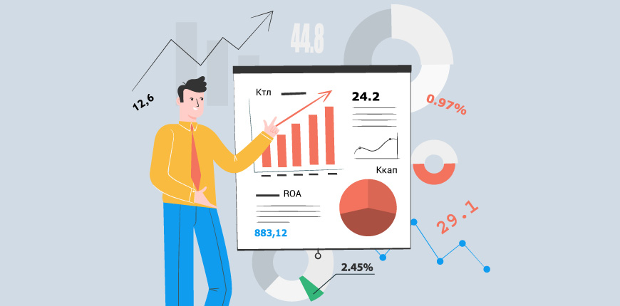

ФИНАНСОВАЯ МОДЕЛЬ
ОРГАНИЗАЦИОННЫЕ ПОКАЗАТЕЛИ:
Организационно-правовая форма: ООО
Штат: 2-3 чел.
ПАРТНЕРСКИЕ ВОЗМОЖНОСТИ:
Поставщики: Yandex Cloud, специалист по работе с сервером
Агенты влияния: Потребители, рекламодатели, блогеры из сферы it
Эксперты: Специалист по работе с сервером
ПРОИЗВОДСТВЕННЫЕ ПОКАЗАТЕЛИ:
Сайт с алгоритмом по обработке текста кода смарт-контракта на языке Solidity, направленный на поиск уязвимостей в контракте пользователя
ФИНАНСОВЫЕ ПОКАЗАТЕЛИ:
Себестоимость продукта: 35000 рублей
Структура затрат из бизнес-модели:
Постоянные:
электричество, интернет(скоростной)
аренда сервера
специалист по работе с сервером
Переменные:
налоги
реклама
эквайринг
Точка безубыточности из фин.модели: 6 мес.
Потенциальная прибыль по итогу 12 мес.: 250 683 рублей

Slide 8
БИЗНЕС-МОДЕЛЬ ПРОЕКТА
2. Проблема и существующие альтернативы
4. Решение
3. Уникальная ценность
9. Скрытое преимущество
1. Сегмент потребителей
Сайт с алгоритмом по обработке текста кода смарт-контракта на языке Solidity, направленный на поиск уязвимостей в контракте пользователя
Простота решения - меньше ошибок, не отпугивающий новичка интерфейс с подсказками, автоматизированная проверка, бесплатно для пользователя, экономим время на поиск информации, предоставляем информацию по языку, подготовка рекомендаций по нейтрализации потенциальных уязвимостей в коде, прямое участие в формировании сообщества за счет отсылок ко внешним источникам, создания сообщества в телеграм, снижения порога входа для направления
Человек от 20 до 45, который изучал ранее C++(язык со статической типизацией), ООП, удаленная работа, ценит свободное время, следит за трендами
Начинающие solidity-разработчики пишут код с логическими ошибками из-за того, что не знают, какие уязвимости существуют в смарт-контракте
чтобы узнать, как сделать свой код лучше, они читают множество статей в интернете и тратят много времени -> затягивается процесс разработки
Мы первые;
можем внедриться в какой-то обучающий курс.
8. Ключевые метрики
Количество пользователей, количество загрузок документа кода, количество упоминаний в блогах и тд
5. Каналы распространения
Покупка рекламы у известных блогеров в сфере IT на ютубе и хабре
7. Структура расходов
Затраты на разработку: 35 000 рублей
сервер(аренда на полгода - Yandex Cloud) 12 000 рублей
привлечение специалиста по развертыванию на сервере 8 000 рублей
frontend-разработка сайта 15 000 рублей
Переменные затраты: 226 907,4 рублей
Налоги 40 907,4 рублей
реклама 135 000 рублей
эквайринг 51 000 рублей
Постоянные затраты: 162 000 рублей
электричество, интернет(скоростной) 24 000 рублей
аренда сервера 54 000 рублей
специалист по работе с сервером 84 000 рублей
6. Потоки доходов
Реклама, донаты, покупка дополнительных пакетов строк сверх 50 всегда имеющихся строк

Slide 9
Оценка рынка
В натуральном выражении:
В денежном:
120.23 млн
271.5 трлн долларов
TAM
1.45 млн смарт-контрактов
2.9 млн рублей
-
SAM
SOM
15 000 людей, обладающие начальными навыками в solidity
1 500 000 рублей

Slide 10

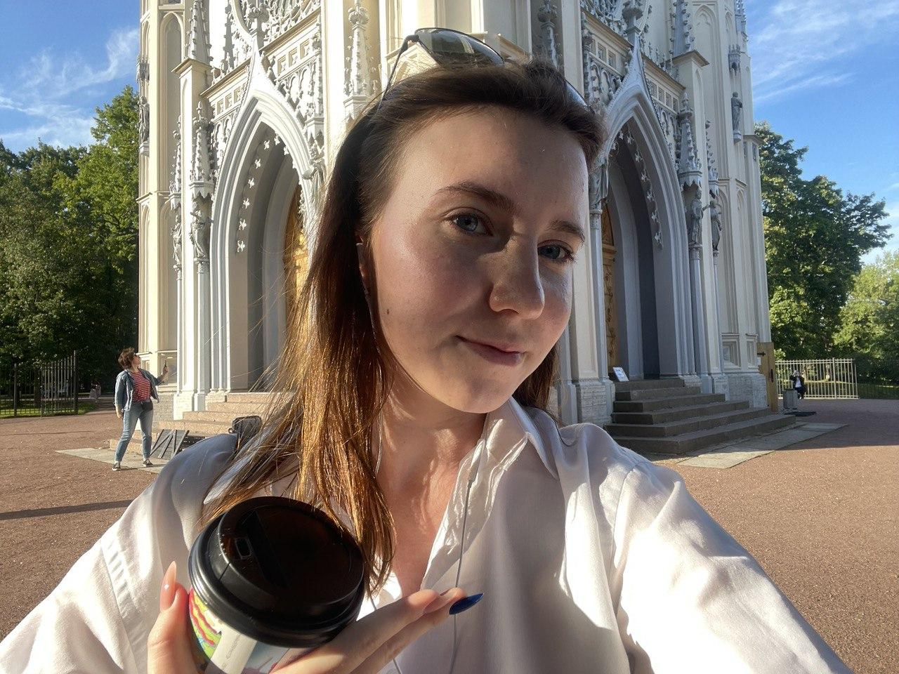
КОМАНДА ПРОЕКТА
Голощапова Алла
Роль в проекте: разработчик
Навыки: Python(matplotlib,numpy,scipy), базовые знания Solidity
Кириченко Елизавета
Роль в проекте: разработчик
Навыки: Python(Django, re), HTML, SQL, базовые знания Solidity

Slide 11
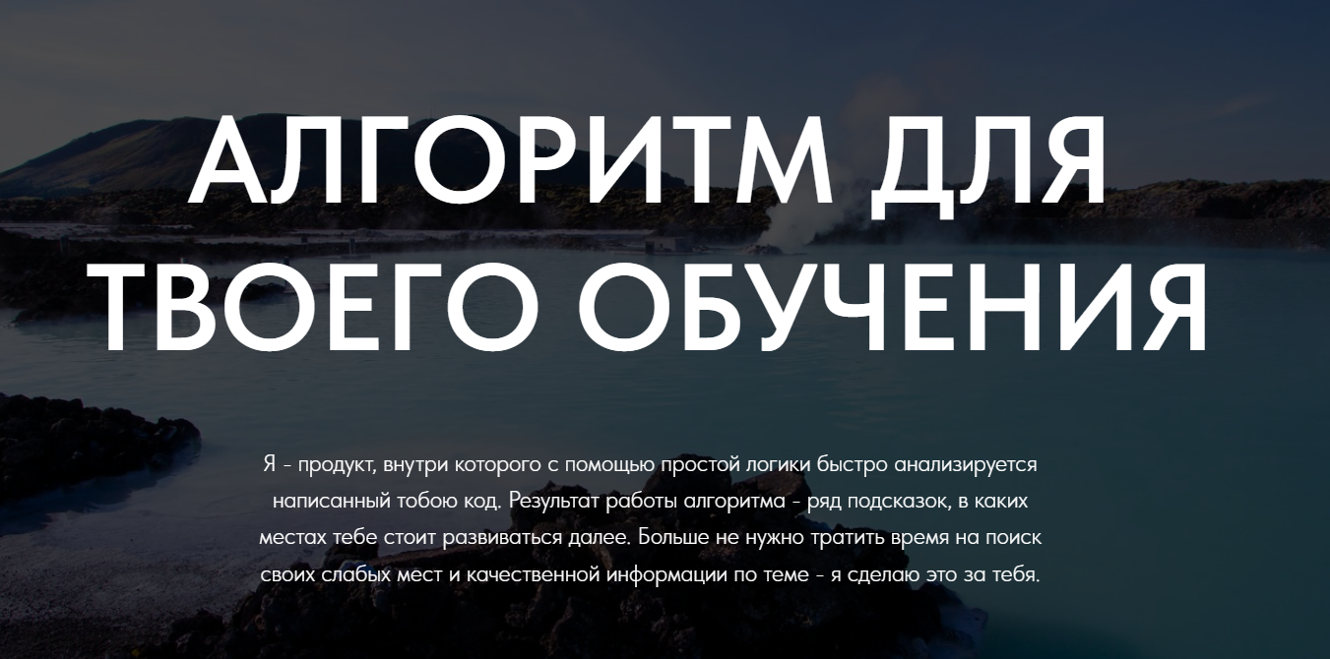
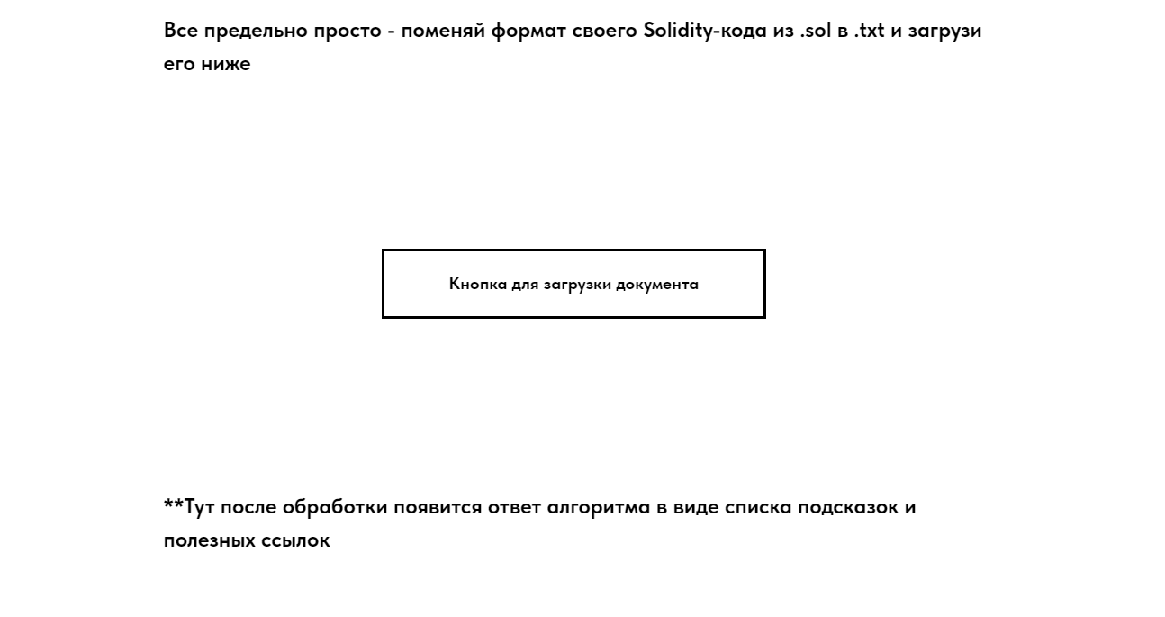
Прототип сайта

Slide 12

СПАСИБО!
КОНТАКТЫ
e-mail: ekirichenko2344@mail.ru, al.goloschapova@gmail.com

